Slide 1
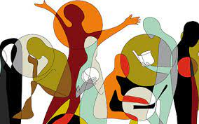
Kultúra a zdravie
prof. MUDr. Martin Rusnák, CSc

Slide 2
Kultúra je
súbor pravidiel alebo noriem zdieľaných členmi spoločnosti, ktoré, keď ich členovia konajú, vytvárajú správanie, ktoré spadá do rozsahu variácií, ktoré členovia považujú za správne a prijateľné.
správania a presvedčenia, ktoré sa ľudia naučili a zdieľali.

Slide 3
Príklad 1
Siu-Hong mal 80 rokov a žil v Hong Kongu. Viac ako týždeň ho silne boleli zuby. Jeho deti ho opakovane nabádali, aby išiel k zubárovi, no on nešiel. Nemal rád zubárov ani „západnú medicínu“. Okrem toho by musel čakať v rade, aby ho videli v ordinácii zubára, a zmeškal by prácu na trhu s oblečením. Jeho deti ho napokon presvedčili, aby išiel k zubárovi, darovali mu 25 dolárov a ponúkli mu, že ho zoberú na „dim sum“, tradičný juhočínsky brunch.

Slide 4
Príklad 2
Arathi bola mladá matka v juhovýchodnej Indii. Ona a ostatné ženy v jej dedine sa podieľali na Projekte výživy Tamil Nadu. Všetky boli mladé matky, z ktorých mnohé mali na svoj vek podváhu. Arathi kojila svoje dieťa tak, ako sa to naučila od svojej matky. Bábätku dávala aj iné jedlá, ako sa naučila od mamy a starej mamy. Napriek tomu bolo jej dieťa na jej vek dosť malé. V rámci projektu komunitné výživové pracovníčky naučili všetky ženy a deti v obci piesne o správnom stravovaní a o vitamínoch, ktoré deti potrebujú. Sponzorovali aj týždenné večierky, na ktorých sa vážili všetky deti v dedine a matky spoločne rozhodovali, či dieťatko správne rastie a čo možno urobiť, aby bolo dieťa zdravšie. Mamičkám pomohli vyrobiť aj doplnok stravy pre bábätká, ktoré boli „príliš malé“.

Slide 5
Kultúra = dôležitý determinant zdravia
Súvisí so zdravotným správaním.
Napríklad postoj ľudí k potravinám a tomu, čo jedia, úzko súvisí s kultúrou. Jedlo, ktoré tehotné ženy jedia, postupy pri pôrode a ako dlho ženy dojčia, sú tiež spojené s ich kultúrnym zázemím. Hygienické postupy sú tiež úzko späté s kultúrou.
Determinant toho, ako ľudia vnímajú choroby.
Rôzne kultúrne skupiny môžu mať rôzne názory na to, čo predstavuje dobré zdravie a čo predstavuje chorobu.
Miera, do akej ľudia využívajú zdravotnícke služby.
Niektoré skupiny môžu využívať zdravotnícke služby hneď, ako sa cítia chorí. Iní však môžu navštíviť lekárov len vtedy, keď sú veľmi chorí.
Rôzne kultúry majú rôzne praktiky týkajúce sa zdravia a lekárskeho ošetrenia.
Čínske a indické kultúry majú dobre definované systémy medicíny. Aj v mnohých iných spoločnostiach existuje dlhá história miestnych systémov medicíny, ktoré zahŕňajú pojmy choroby, rôzne typy lekárov a rôzne druhy liekov.

Slide 6
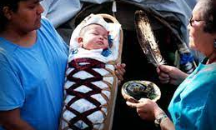
Zdravotné presvedčenia a postupy

Slide 7
Zdravotné presvedčenia a postupy
Rôzne kultúry sa líšia vo vnímaní tela a názoroch na to, čo je choroba, čo spôsobuje chorobu a čo by sa s tým malo robiť.
Majú rôzne názory na to, ako predchádzať zdravotným problémom, akú zdravotnú starostlivosť by mali vyhľadávať a typy liekov, ktoré by poskytovatelia zdravotnej starostlivosti mohli ponúkať.

Slide 8
Vnímanie ochorenia
To, čo môže jedna kultúra považovať napríklad za úplne normálne, môže iná kultúra vnímať ako trápenie.
Červy sú medzi deťmi v niektorých kultúrach také bežné, že ľudia nevnímajú infekciu červami ako chorobu.
Malária je vo veľkej časti subsaharskej Afriky taká bežná, že ju mnohé rodiny považujú za normálnu.
Vo veľkej časti južnej Ázie je bolesť chrbta u žien veľmi bežná a je tiež považovaná za normálnu súčasť bytia ženy.
Schistosomiáza je v Egypte veľmi bežná. Spôsobuje krv v moči, ktorá sa v Egypte označuje ako „mužská menštruácia“ a často sa považuje za normálnu, pretože je taká rozšírená.

Slide 9
Porozumenie chorobe
Väčšina ľudí v krajinách s vysokými príjmami sa pri vysvetľovaní príčin chorôb riadi „západnou lekárskou paradigmou“.
Chrípku a prechladnutie dostanete z vírusov. V dospelosti dostanete cukrovku z neschopnosti kontrolovať hladinu cukru v krvi, hoci to môže mať genetickú zložku. Ochorenie srdca dostanete z fajčenia, z obezity alebo z príliš vysokého cholesterolu.
Mnohí ľudia z krajín s nízkymi a strednými príjmami a tradičnejších spoločností, často vidia, že choroba je spôsobená inými faktormi.
Existuje mnoho kultúr, ktoré napríklad veria, že „nevyrovnanosť“ tela spôsobuje chorobu.
Medzi najbežnejšie z týchto konceptov patrí pojem „horúci“ a „studený“. V tomto prípade sa telo môže dostať z rovnováhy, ak sa človek zapojí do určitých nezdravých praktík.
V určitých kultúrach sa niektoré potraviny považujú za „horké“ a niektoré za „studené“ a ľudia by mali dosiahnuť rovnováhu medzi týmito potravinami, aby sa vyhli chorobe.

Slide 10
Príčiny chorôb
Mnoho ľudí tiež verí, že choroba má nadprirodzené pôvod.
Štúdia vykonaná medzi ľuďmi v Spojených štátoch karibského a afrického pôvodu ukázala, že mnohí ľudia veria, že príznaky choroby pochádzajú z nadprirodzených príčin.
Existuje mnoho kultúr, v ktorých ľudia veria, že choroba pochádza z ovplyvnenia „zlým okom“, očarovania alebo posadnutia, straty duše alebo urážania bohov.
Niektorí ľudia z pôvodných obyvateľov Kanady sú presvedčení, že „choroba nie je nevyhnutne zlá vec, ale je to znamenie, ktoré poslal Stvoriteľ, aby ľuďom pomohol prehodnotiť svoj život“.
Štúdia kultúrneho vnímania chorôb medzi Yorubami v Nigérii zistila, že choroby možno „vystopovať k nepriateľom, vrátane čarodejníctva, bohov, predkov, prirodzených chorôb alebo dedičných chorôb.
V niekoľkých kultúrach sa napríklad verí, že časté sexuálne vzťahy oslabujú mužov tým, že im odoberajú krv.
Emocionálne stresy sa v rôznych kultúrach považujú za príčiny chorôb. Môže k tomu dôjsť v dôsledku stresu alebo extrémneho strachu.
Prílišná závisť sa tiež považuje za príčinu choroby.
Tieto presvedčenia sú v niektorých častiach Indie celkom bežné.

Slide 11
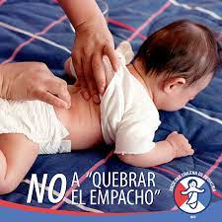
Ľudové liečiteľstvo
Lokálne kultúrne interpretácie fyzických stavov, ktoré ľudia vnímajú ako choroby bez fyziologickej príčiny.
Empacho je choroba, ktorá je bežne popisovaná v mnohých latinskoamerických kultúrach. Toto sa často opisuje ako stav spôsobený jedlom, ktoré sa „zasekne na stenách žalúdka alebo čriev a spôsobí obštrukciu“. Empacho je údajne spôsobené akoukoľvek z rôznych nevhodných stravovacích praktík a u detí údajne vyvoláva množstvo gastrointestinálnych symptómov vrátane nadúvania, hnačky a bolesti žalúdka. Na vyliečenie empacho môžu rodiny napríklad obmedziť niektoré jedlá alebo si dopriať masáž brucha teplým olejom. Často sa tiež radia s miestnym liečiteľom, ako je santiguadora v portorickej komunite a sobadora v mexickej komunite. Niektoré mexické komunity v Spojených štátoch a Mexiku tiež liečia túto „chorobu“ pomocou liečivých práškov.

Slide 12
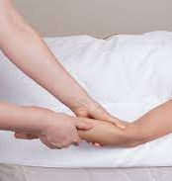
Čemer
V ľudovom liečiteľstve predstava choroby spôsobenej stravou skonzumovanou v nadmernom množstve alebo s veľkou chuťou. Príznakmi sú celková únava, zívanie, bolesti hlavy, nevoľnosť žalúdka a pod. Hrčky následne zhustnutej krvi spôsobujú opuchliny na zápästí, príp. na chrbte.
Liečenie sa uskutočňovalo ich rozotieraním. Ešte v 18. stor. sa čemer považoval za chorobu aj v odbornej medicíne.
Touto tzv. uhorskou chorobou sa zaoberal bratislavský lekár Ján Teofil Windisch (*1689, †1723) v dizertácii De languore Pannonico, v ktorej pri liečení propaguje niektoré ľudové praktiky, napr. používanie čemerice.

Slide 13
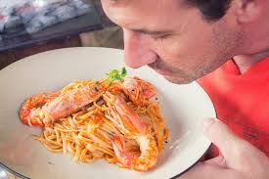
Prevencia ochorení
Mnoho kultúr má napríklad tabu alebo správanie a praktiky, ktoré ľuďom zakazujú, ak chcú zostať zdraví.
Veľké množstvo tabu sa týka toho, čo nejesť počas tehotenstva, ako to naznačila štúdia tradičných názorov v západnej Malajzii, vrátane vyhýbania sa niektorým dôležitým zdrojom bielkovín.

Slide 14
Tabuizovaná strava
Štúdia v južnej Nigérii o tradičných presvedčeniach týkajúcich sa stravovania v tehotenstve zistila, že tehotné ženy sa musia vyhýbať:
Sladké jedlá, aby dieťa nebolo slabé •
Vajíčka, aby z bábätka nevyrástol zlodej
Slimáky, aby bábätko nebolo tupé, nadmerne neslintalo alebo by sa mu správne rozvíjala reč
Štúdia v Brazílii naznačila, že ženy by počas tehotenstva nemali jesť mäso z diviny a ryby, hoci obe môžu byť dobrým zdrojom bielkovín.
Štúdia na chudobných ženách v južnej Indii ukázala, že príjem ovocia a strukovín bol ovplyvnený tabu a strukoviny patria medzi najdôležitejšie zdroje bielkovín pre mnohé indické ženy.

Slide 15
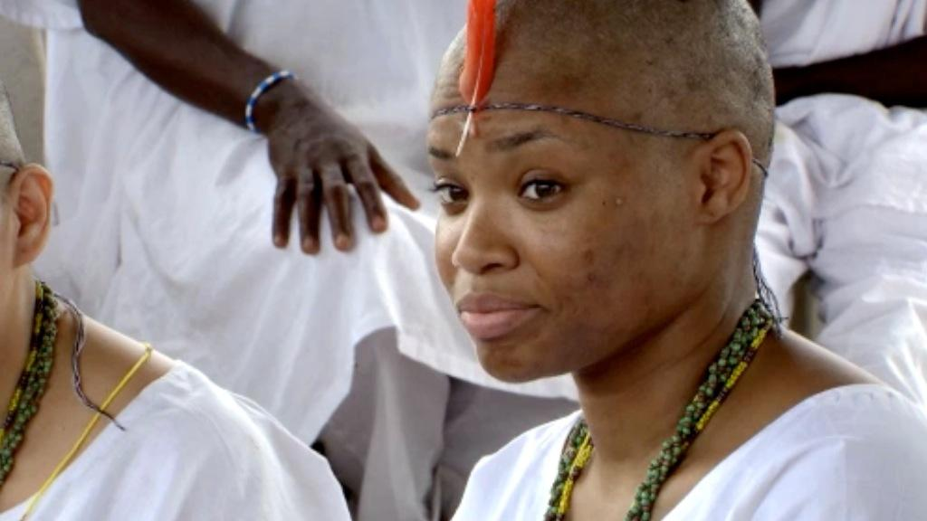
Rituálne praktiky pre vyhnutie sa chorobe
Tradície, ako sa zbaviť zlých duchov alebo zlých síl, aby sa zabezpečilo, že človek neochorie.
Medzi obyvateľmi Jorubov v Nigérii existuje názor, že kúzla, amulety, skarifikácie alebo niektoré ústne elixíry môžu zabrániť chorobe spôsobenej nepriateľmi.

Slide 16
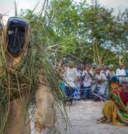
Rituálne praktiky pre vyhnutie sa chorobe
Niektoré kmeňové skupiny v Rádžastáne v Indii umiestňujú kúzla na určité prechody, aby ublížili iným, aby sa vyhli ublíženiu sebe, upokojili zlého ducha alebo tam nechali svoje trápenie s duchom.
Na senegalskom vidieku sa vykonáva špeciálny rituál pre ženy, ktoré stratili dve deti, dvakrát potratili alebo sa zdajú byť neplodné. Rituál má zabrániť príčinám úmrtia detí a neplodnosti.

Slide 17
Diagnostika a liečba chorôb a využívanie zdravotníckych služieb
V mnohých kultúrach, keď sú ľudia chorí, je bežné, že sa najprv pokúsia postarať sa o chorobu sami alebo s pomocou rodinných príslušníkov pomocou domácich liekov. Potom často nasleduje návšteva nejakého typu miestneho liečiteľa a použitie domácich liekov od tohto liečiteľa.
Iba ak sa choroba potom nevyrieši, rodiny vyhľadajú pomoc „západného lekára“. Dokonca aj vtedy je celkom bežné, že ľudia súčasne používajú moderné lieky a domáce lieky.

Slide 18
Vyhľadanie pomoci v chorobe
Ľudia hľadajú pomoc od rôznych poskytovateľov zdravotnej starostlivosti v rôznych časoch z viacerých dôvodov.
Jedným z dôležitých problémov sú náklady na služby, priame, ako sú poplatky, aj nepriame, ako sú náklady na dopravu, čas na ceste alebo čakanie.
Ďalším problémom je spôsob platby. Ľudia s malou hotovosťou môžu radšej navštíviť liečiteľa alebo lekára, ktorý prijíma platbu v naturáliách pred hotovosťou. Môže ísť o malé darčeky alebo platby za poľnohospodárske produkty, ako je ovocie, zelenina alebo hydina.
Ľudí motivuje aj povesť poskytovateľa. Pôjdu k poskytovateľovi, ktorý je známy v ich komunite, aby mal dobré výsledky v porovnaní s poskytovateľom, ktorý nemá tento typ reputácie.

Slide 19
Výber poskytovateľa
Dôležitým determinantom využívania služieb je aj spôsob, akým sa k nim poskytovateľ sociálne správa.
Ľudia vo všeobecnosti uprednostňujú ísť k poskytovateľovi, ktorý je z ich komunity, hovorí ich jazykom, je im známy a správa sa k nim s úctou, než za outsiderom, ktorý môže byť neúctivý
Majú tendenciu liečiť ľudové choroby doma a potom ísť k miestnemu liečiteľovi. V krajnom prípade môžu ísť k lekárovi, aj keď chápu, že lekár tento stav nelieči.
Je tiež veľmi dôležité pochopiť, do akej miery sa vo väčšine kultúr uskutočňuje veľká časť liečby chorôb. najprv doma. Ľudia v krajinách s vysokými príjmami môžu užiť trochu aspirínu, piť veľa vody, zjesť určitú polievku a pokúsiť sa odpočívať, keď sa u nich objavia prvé príznaky. Môžu tiež užívať rôzne druhy rastlinných produktov alebo vitamínov. Iba ak sa ľudia do určitého času nebudú cítiť lepšie, pokúsia sa navštíviť poskytovateľa zdravotnej starostlivosti. Ľudia v tradičnejších spoločnostiach majú podobné vzorce správania, keď sa domnievajú, že sú chorí. Pochopenie týchto vzorcov je, samozrejme, základom každého úsilia o zlepšenie ich zdravia.

Slide 20
Zdroj: ﻿Scrimshaw, S. C. (2006). Culture, behavior, and health. In M. H. Merson, R. E. Black, & A. Mills (Eds.), International public health: Diseases, programs, systems, and policies (pp. 53–78). Sudbury, MA: Jones and Bartlett.
Poskytovatelia
Domorodý | Západná biomedicína | Iné medicínske systémy
Pôrodné asistentky Šamani Liečitelia Spiritualisti Čarodejnice Čarodejníci Kňazi Svätci Bylinkári Naprávači kostí | Lekárnici Sestra – pôrodné asistentky Zdravotné sestry Zdravotné sestry – praktizujúce Lekári Zubní lekári | Čínsky lekársky systém • Praktizujúci • Lekári/bylinkári • Akupunkturisti Ajurvédski praktici

Slide 21
Súhrn
Kultúra je súbor presvedčení a správania, ktoré sa učí a zdieľa.
Kultúra pôsobí okrem iného v oblasti rodiny, sociálnych skupín mimo rodiny, náboženstva, umenia, hudby a práva.
Kultúra je v mnohých ohľadoch dôležitým determinantom zdravia.
Týka sa zdravotného správania ľudí, ich vnímania choroby, rozsahu, v akom využívajú zdravotnícke služby, a foriem medicíny, ktoré tradične praktizujú.

